Slide 1
Buchhaltung - Hochzeit
Konstantin Petkovski 5c

Slide 2
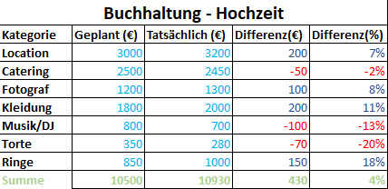
Tabelle

Slide 3
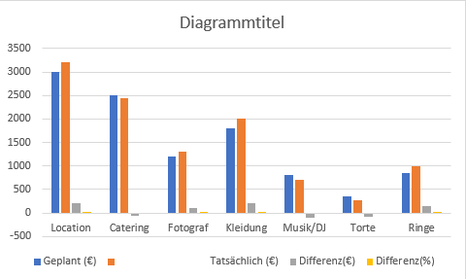
Säulendiagramm

